Slide 1




LỚP : 9H

Slide 2






06
( TIẾT 3 )

Slide 3



Slide 4


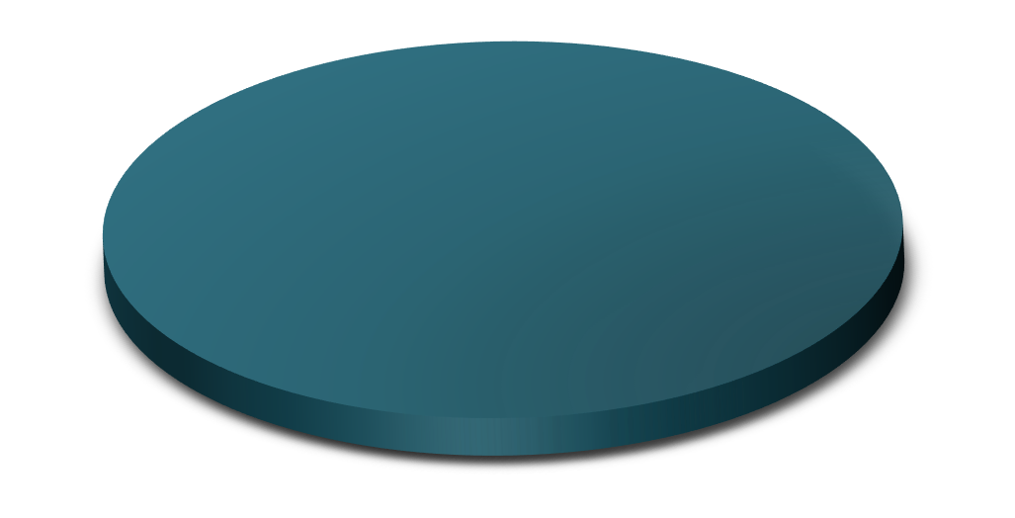




1.
2.
3.

Slide 5

HOẠT ĐỘNG 1
MỞ ĐẦU/ KHỞI ĐỘNG

Slide 6
TRÒ CHƠI TIẾP SỨC
Luật chơi: Có 3 đội, mỗi đội 5 bàn, mỗi bàn chỉ được trả lời 1/5 câu hỏi, mỗi câu trả lời đúng sẽ được cộng 2 điểm và trả lời sai bị trừ đi 1 điểm, mỗi bàn chỉ được trả lời 1 câu, bàn sau có thể sửa bài cho bàn trước nhưng mất quyền trả lời câu sau.
Có 5 câu hỏi, mỗi câu hỏi sẽ chỉ xuất hiện trên màn hình 20 giây, các bàn sẽ thảo luận trong 20 giây đó và cử người lên bảng ghi đáp án ( trong thời gian đó các bàn suy nghĩ câu tiếp theo
Đội nào điểm cao nhất sẽ giành chiến thắng.

Slide 7

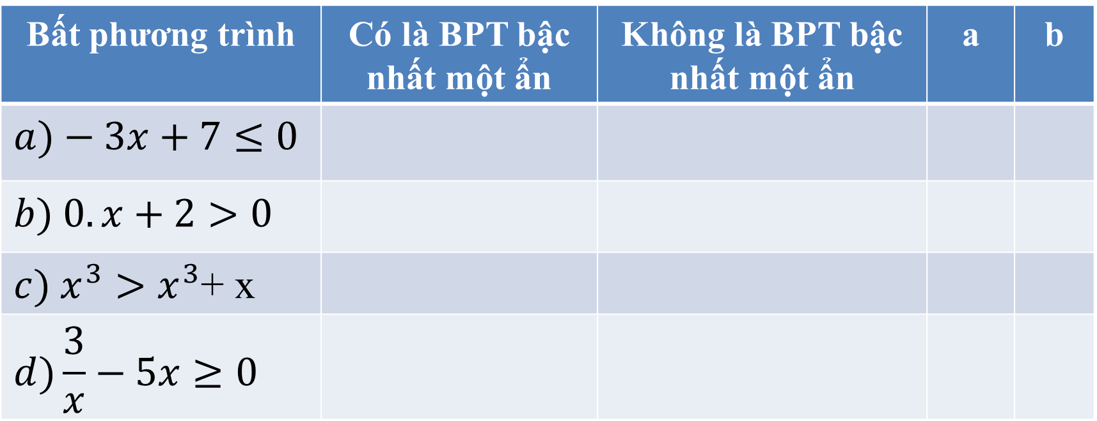
Câu 1
Bất phương trình nào là bậc nhất một ẩn, khi đó hãy xác định a, b?
Bất phương trình | Có là BPT bậc nhất một ẩn | Không là BPT bậc nhất một ẩn | a | b
$$a)−3x+7≤0$$
$$b) 0.x+2>0$$
$c) x^{3}>x^{3}$+ x
$$d)\frac{3}{x}−5x≥0$$

Slide 8
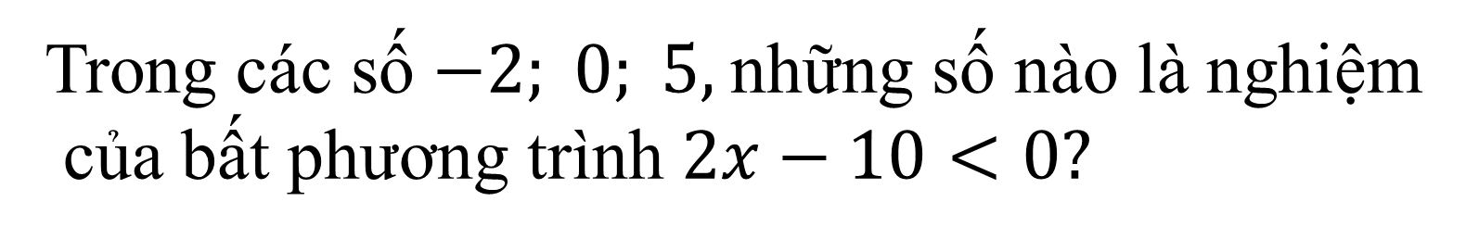
Câu 2
Trong các số $−2; 0; 5,$những số nào là nghiệm
của bất phương trình $2x−10<0?$
A. – 2; 5 B. 0; 5 C. -2;0;5 D. -2; O

Slide 9
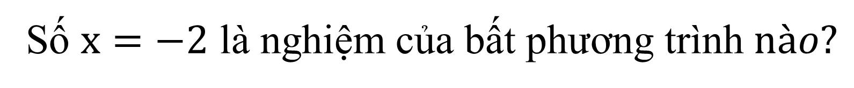
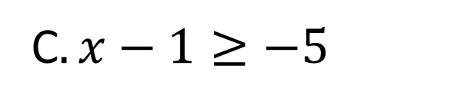

Câu 3
Số $x=−2$ là nghiệm của bất phương trình $nào?$
A. x+3 < 5
$$B. 2x−1≤−5$$
C$.x−1≥−5$
D. Cả 3 bpt

Slide 10
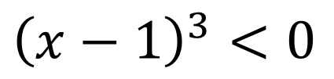
Câu 4
Nghiệm nguyên âm lớn nhất của bất phương trình là
${\left(x−1\right)}^{3}<0$

Slide 11


Câu 5
Chọn đáp án đúng
a)Tập nghiệm của bất phương trình – x+ 7 < 0 là x < -7
b)Tập nghiệm của bất phương trình –2x+ 10 > 0 là x > -5
c)Với a > 0 bất phương trình ax + b > 0 có tập nghiệm là x > -
$$\frac{b}{a}$$
d)Với thì bất phương trình là bất phương trình bậc nhất một ẩn
$$m≠±2$$

Slide 12
Luật chơi: Có 5 câu hỏi, mỗi câu trả lời đúng được cộng 2 điểm và trả lời sai bị trừ đi 1 điểm. Cô tặng cho mỗi đội 3 điểm. Vậy các đội cần trả lời đúng ít nhất bao nhiêu câu để được 10 điểm

Slide 13



Slide 14




Giải bài toán ở tình huống mở đầu
Bạn Thanh có 100 nghìn đồng. Bạn muốn mua một cái bút giá 18 nghìn đồng và một số quyển vở, mỗi quyển vở giá 7 nghìn đồng. Hỏi bạn Thanh mua được nhiều nhất bao nhiêu quyển vở?
Gọi x (quyển) là số vở mà Thanh có thể mua. Theo bài ra, ta có bất phương trình :
Vì số vở là số tự nhiên nên Thanh có thể mua nhiều nhất là 11 quyển vở.

Slide 15

Một ngân hàng đang áp dụng lãi suất gửi tiết kiệm kỳ hạn 12 tháng là 7,4%/ năm. Bà Mai dự kiến gửi một khoản tiền vào ngân hàng này và cần số tiền lãi hàng năm ít nhất là 60 triệu để chi tiêu. Hỏi số tiền bà Mai cần gửi tiết kiệm ít nhất là bao nhiêu (làm tròn đến triệu đồng)?
5
Gọi x (triệu đồng) là số tiền bà Mai cần gửi tiết kiệm.
Ta có số tiền lãi gửi tiết kiệm x (triệu đồng) trong một năm là: $0,074x$
Để có số tiền lãi ít nhất là 60 triệu đồng/ năm thì ta phải có :
Vậy bà Mai cần gửi ngân hàng ít nhất 811 triệu đồng.

Slide 16

Trong một cuộc thi tuyển dụng việc làm, ban tổ chức quy định mỗi người ứng tuyển phải trả lời 25 câu hỏi ở vòng sơ tuyển. Mỗi câu hỏi này có sẵn bốn đáp án, trong đó chỉ có một đáp án đúng. Người ứng tuyển chọn đáp án đúng sẽ được cộng thêm 2 điểm, chọn đáp án sai bị trừ đi 1 điểm. Ở vòng sơ tuyển ban tổ chức tặng cho mỗi người dự thi 5 điểm và theo quy định người ứng tuyển phải trả lời hết 25 câu hỏi; người nào có số điểm từ 25 trở lên mới được dự thi vòng tiếp theo. Hỏi người ứng tuyển phải trả lời chính xác ít nhất bao nhiêu câu hỏi ở vòng sơ tuyển thì mới được vào vòng tiếp theo?
Gọi số câu trả lời đúng của người ứng tuyển là x $(x∈N,x≤25)$
Nên số câu trả lời sai của người ứng tuyển là : 25 − x
Số điểm người ứng tuyển nhận được sau khi trả lời đúng x câu là : 2.x
Số điểm người ứng tuyển mất đi khi trả lời sai là : (25 − x).1
Ban đầu mỗi người ứng tuyển được tặng 5 đ, vậy người ứng tuyển nhận được số điểm là : $2x−\left(25−x\right).1+5=3x−20$
Để người đó trúng tuyển thì số điểm của người ứng tuyển phải từ 25 điểm trở lên nên ta có : $3x−20≥25$ hay $3x≥45$ nên $x≥15$ (TM)
Vậy người ứng tuyển phải trả lời đúng ít nhất 15 câu hỏi thì mới được vào vòng ứng tuyển

Slide 17

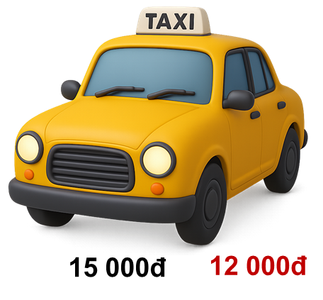
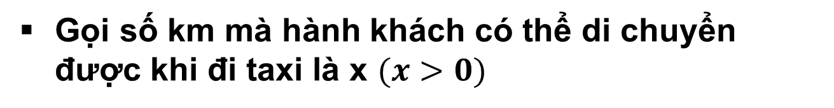
Một hãng taxi có giá mở cửa là 15.000đ và giá 12.000₫ cho mỗi kilômet tiếp theo. Hỏi với 200.000đ thì hành khách có thể di chuyển được tối đa bao nhiêu kilômet (làm tròn đến hàng đơn vị )?
2.19
Gọi số km mà hành khách có thể di chuyển được khi đi taxi là x $(x>0)$
Giá tiền di chuyển x km là $12.x$ (nghìn đồng)
Giá tiền phải trả khi đi xe taxi là : $15+12.x$ (nghìn đồng)
Với số tiền đi taxi tối đa là 200 nghìn đồng nên ta có :
Vậy số km tối đa hành khách có thể đi taxi được là 15 km.

Slide 18

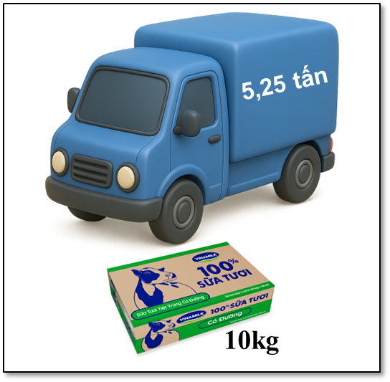
Người ta dùng một loại xe tải để chở sữa tươi cho một nhà máy. Biết mỗi thùng sữa loại 180 ml nặng trung bình 10 kg. Theo khuyến nghị, trọng tải của xe (tức là tổng khối lượng tối đa cho phép mà xe có thể chở) là 5,25 tấn. Hỏi xe có thể chở được tối đa bao nhiêu thùng sữa như vậy, biết bác lái xe nặng 65 kg?
2.20
Đổi đơn vị: 5,25 tấn = 5 250 kg.
Gọi $x$ (thùng) là số sữa mà xe có thể chở (x ∈ ℕ*).
Khi đó, khối lượng sữa mà xe chở là: 10$x$ (kg).
Tổng khối lượng sữa và bác tài xế là: 65 + 10$x$ (kg).
Do trọng tải là 5 250 kg nên ta có:
hay
Suy ra
Vậy xe có thể chở tối đa 518 thùng sữa.

Slide 19

HƯỚNG DẪN VỀ NHÀ
Ghi nhớ kiến thức trong bài.
Hoàn thành bài tập : …
Chuẩn bị bài sau “……..”.

Slide 20




Slide 21

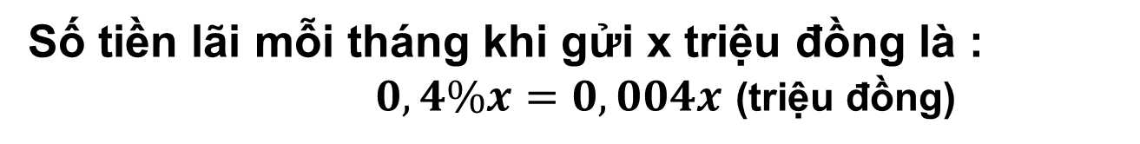
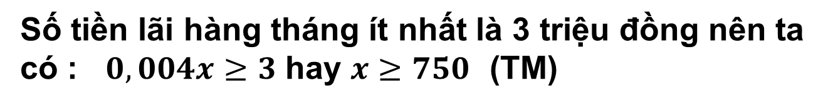
Một ngân hàng đang áp dụng lãi suất gửi tiết kiệm kỳ hạn 1 tháng là 0,4%. Hỏi nếu muốn có số tiền lãi hàng tháng ít nhất là 3 triệu đồng thì số tiền gửi tiết kiệm ít nhất là bao nhiêu (làm tròn đến triệu đồng )?
2.18
Gọi số tiền gửi lãi tiết kiệm là x (triệu đồng) $(x>0)$
Số tiền lãi mỗi tháng khi gửi x triệu đồng là : $0,4\%x=0,004x$ (triệu đồng)
Số tiền lãi hàng tháng ít nhất là 3 triệu đồng nên ta có : $0,004x≥3$ hay $x≥750$ (TM)
Vậy cần gửi ít nhất 750 triệu đồng thì số tiền lãi hàng tháng ít nhất là 3 triệu đồng.

Slide 22















Slide 23
Giải các bất phương trình sau :
2.16
Suy ra :
Vậy nghiệm của bất phương trình là $x≥5$
Suy ra :
Vậy nghiệm của bất phương trình là $x≤−5$

Slide 24
Giải các bất phương trình sau :
2.16
Suy ra :
nên
Vậy nghiệm của bất phương trình là $x<−3$
Suy ra :
nên
Vậy nghiệm của bất phương trình là $x<3$

Slide 25
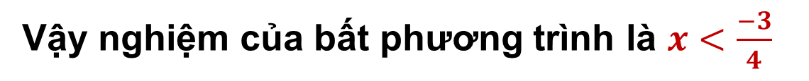
Giải các bất phương trình sau :
2.17
Suy ra :
nên
Vậy nghiệm của bất phương trình là $x>1$
Suy ra :
hay
nên
Vậy nghiệm của bất phương trình là $x<\frac{−3}{4}$

Slide 26


Slide 27
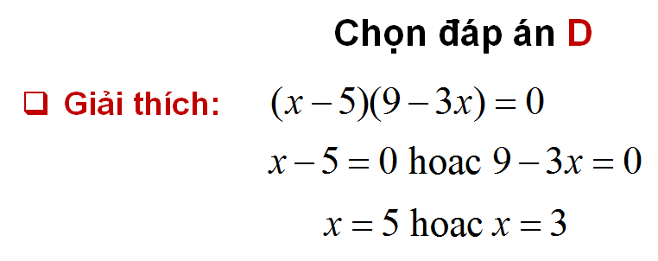

HƯỚNG DẪN GAME
Bước 1 : Click vào mỗi con bướm, sẽ mở ra một slide có câu hỏi
Bước 2 : Sau khi học sinh trả lời xong click vào một khoảng trống bất kỳ , để xuất hiện đáp án và giải thích .
Bước 3 : click vào nút HOME để quay lại màn hình chính của game. Lúc này một quả táo sẽ biến mất
Bước 4 : Làm tương tự cho các viên bi còn lại .
Bước 5 : Sau khi hoàn thành , click vào nút Kết thúc để chuyển sang slide kế tiếp trong bài học .

